Slide 1
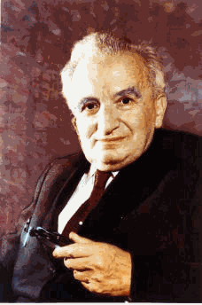
第三章 网孔分析法和节点分析
科学家研究世界
工程师创造崭新世界
西奥多•冯•卡曼
(Theodore von Karman)
美籍匈牙利力学家,近代力学奠基人之一。

Slide 2
3－3 含受控源的电路分析（重点）
电压源
独立源
电流源
电源
非独立源（受控源）

Slide 3
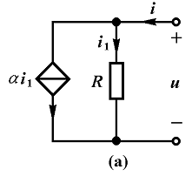
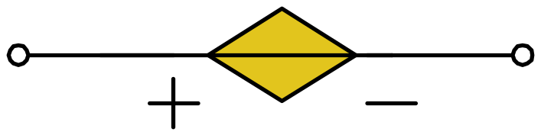

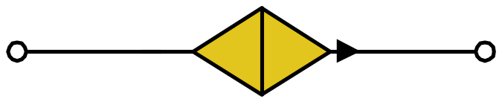
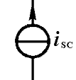
受控源又称“非独立”电源。
1. 定义：
电压源电压或电流源电流不是给定的时间函数，而是受电路中某个支路的电压(或电流)的控制。
电路符号
受控电压源 电压源
受控电流源 电流源

Slide 4
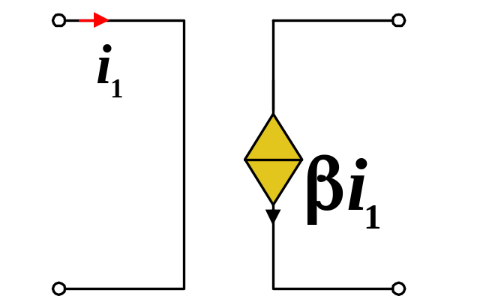
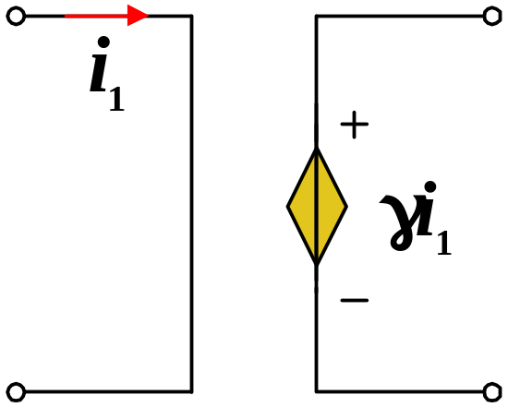
2. 分类（补充）：
(a) 电流控制的电流源
(CCCS)
: 电流放大倍数
（电流增益）
(CCVS)
(b) 电流控制的电压源
r : 转移电阻

Slide 5
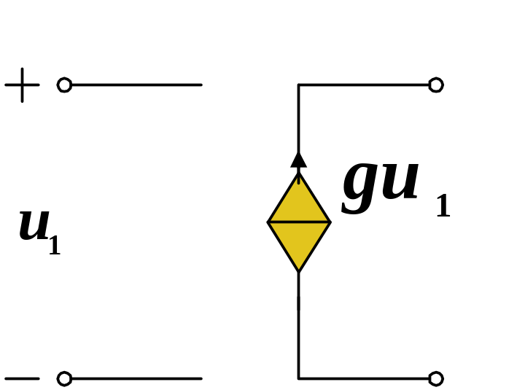
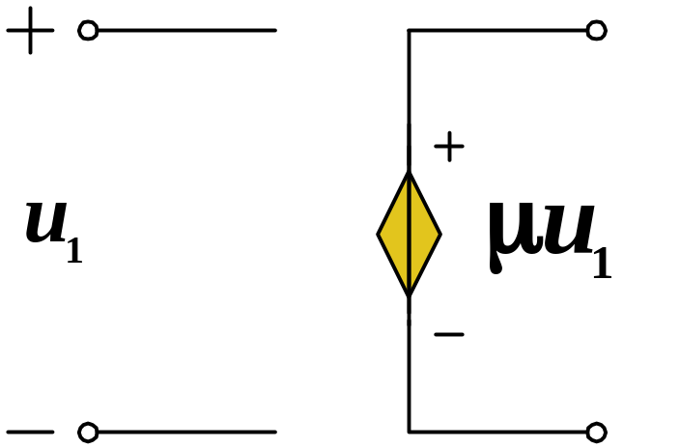
(c) 电压控制的电流源
(VCCS)
g: 转移电导
(d) 电压控制的电压源
(VCVS)
μ :电压放大倍数（增益）

Slide 6
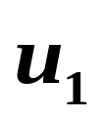

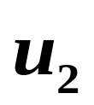





受控源分类
变量间的关系：
控制量
受控量

Slide 7
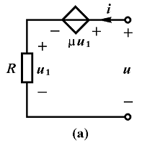
2. 独立源和受控源的异同
相同点：两者性质都属电源，均可向电路提供电压或电流。
不同点：独立电源的电压或电流是由非电能量（如化学能等）提供的，其大小、方向和电路中的电压、电流无关；而受控源电压或电流是受电路中某个支路的电压(或电流)的控制。

Slide 8
2. 独立源和受控源的异同
受控源的电压或电流，受电路中某个电压或电流的控制。它不能独立存在，其大小、方向由控制量决定。
注意： 受控源则描述电路中两条支路电压和电流间的一种约束关系，它的存在可以改变电路中的电压和电流，使电路特性发生变化。
特例：
控制变量为零时，受控变量一定为零。此时，若是受控电压源则相当于一个短路元件，若是受控电流源则相当于一个开路元件。

Slide 9
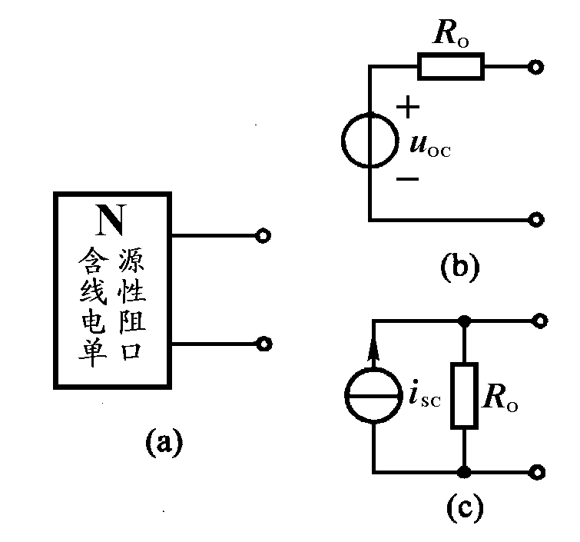
二、含受控源单口网络的等效电路
由线性受控源、线性电阻和独立电源构成的单口网络，就端口特性而言，仍然可以等效为一个线性电阻和电压源的串联单口，或等效为一个线性电阻和电流源的并联单口。
同样，可用外加电源计算端口 VCR方程的方法，求得含线性受控源电阻单口网络的等效电路。

Slide 10
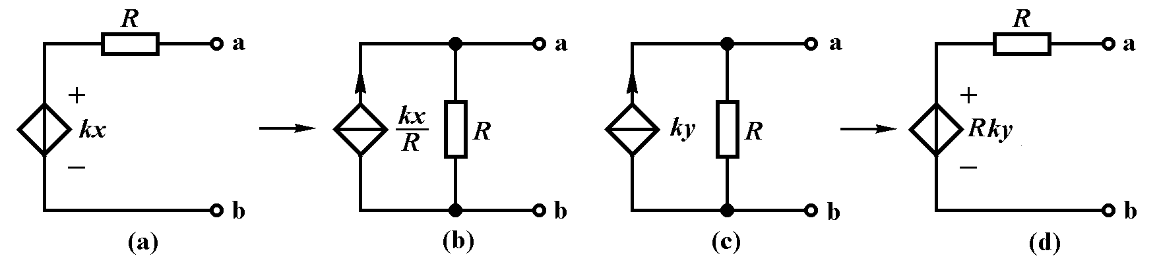
三、含受控源电路的等效变换(与独立电源类似）
独立电压源和电阻串联单口可以等效变换为独立电流源和电阻并联单口网络。
与此相似，一个受控电压源(仅指其受控支路，以下同)和电阻串联单口，也可等效变换为一个受控电流源和电阻并联单口，如图示。

Slide 11
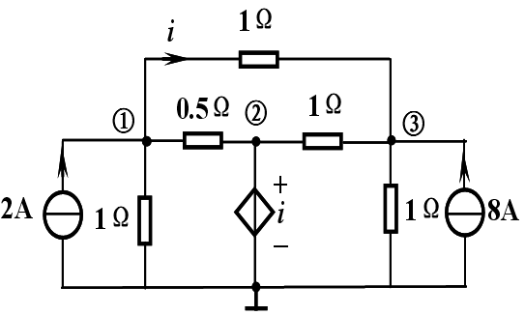
练习、如图所示，求节点电压。 。

Slide 12
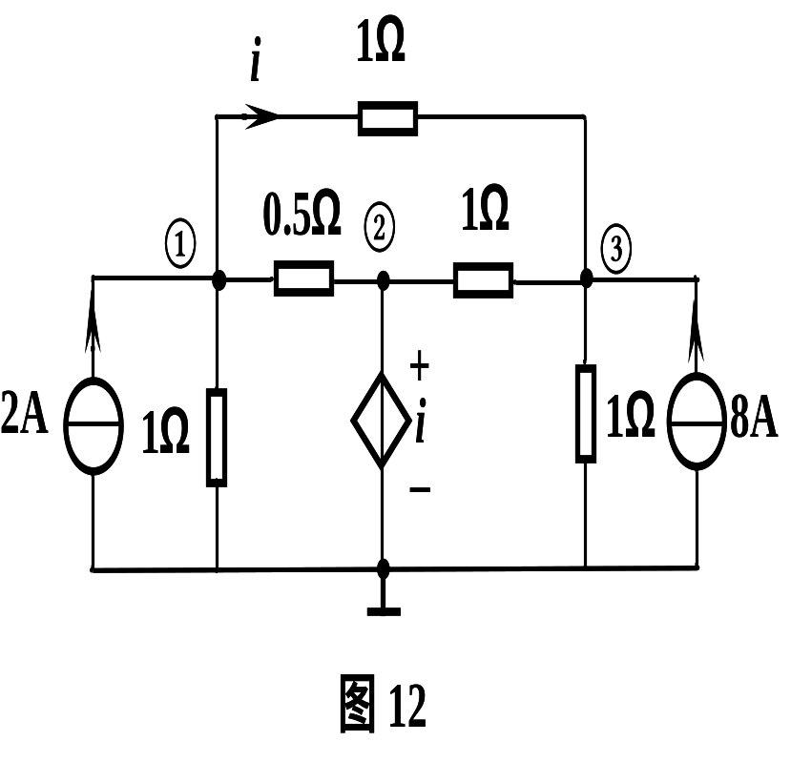
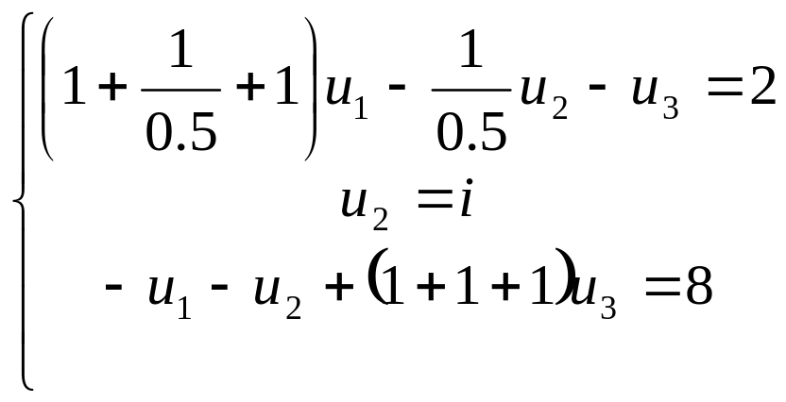
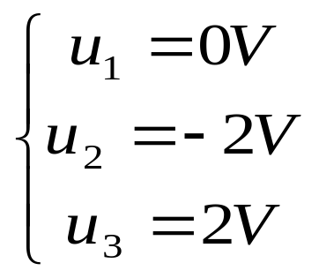
如图12所示，求结（节）点电压。 。
如图12所示，求结（节）点电压。
补充：i=u₁-u₃
对以上四式联立求解可得：

Slide 13
受控源电路的分析计算
一般原则：将受控源当作电源分析计算。
电路的基本定理和各种分析计算方法仍可使用，只是在列方程时必须增加一个受控
源关系式。
I₁
6Ω
4Ω
R₁
2Ω
U
+
R₂
1Ω
+
_
9V
_
U_{D}

Slide 14
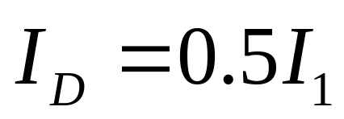
受控源电路分析计算 - 要点
可以用两种电源互换、等效电源定理等方法，简化受控源电路。但简化时注意不能把控制量化简掉。否则会留下一个没有控制量的受控源电路，使电路无法求解。
I₁
6Ω
R₃
例9 已知:
R₁
4Ω
U
+
R₅
_
1Ω
R₂
I_{D}
2Ω
9V
求: I₁

Slide 15
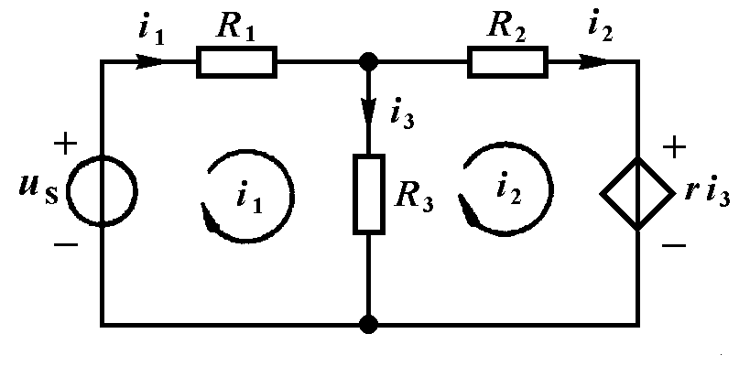
四、含受控源电路的网孔方程 (将受控源作为独立电源处理)
例10 列出图电路的网孔方程。

Slide 16
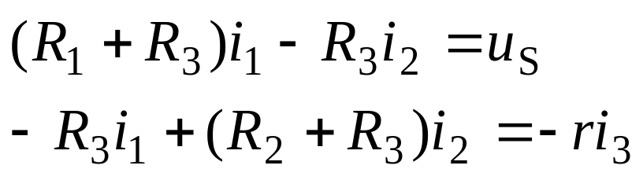
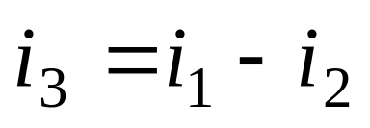
例10 列出图电路的网孔方程。
解：在写网孔方程时，先将受控源ri₃作为独立电源处理：
将控制变量i₃用网孔电流表示，即补充方程

Slide 17
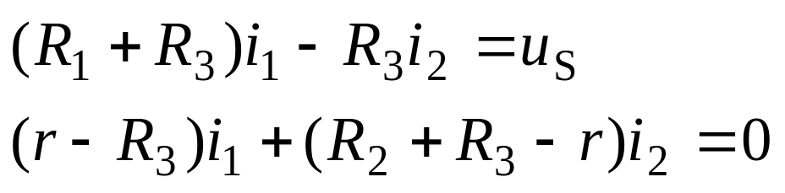
代入上式，移项整理后得到以下网孔方程：
由于受控源的影响，互电阻R₂₁=( r - R₃)不再与互电阻R₁₂= -R₃相等。自电阻R₂₂=( R₂+ R₃ - r)不再是网孔全部电阻R₂ 、R₃的总和。

Slide 18
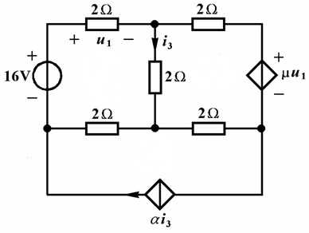
例11 电路中，已知μ =1，α =1。试求网孔电流。

Slide 19
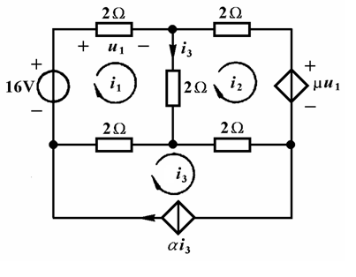
例11 电路中，已知μ =1,α =1。试求网孔电流。

Slide 20
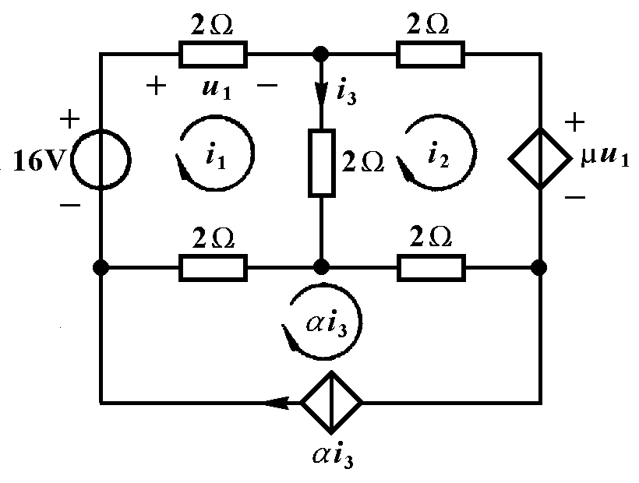
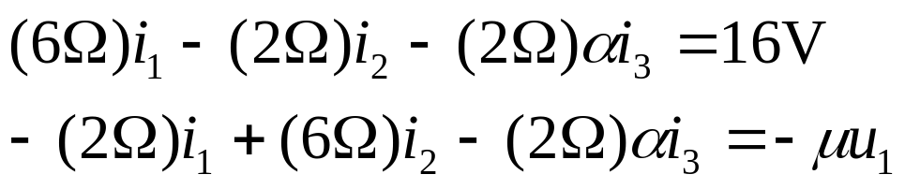
例11 电路中，已知μ =1,α =1。试求网孔电流。
解：以i₁,，i₂和α i₃为网孔电流，用观察法列出网孔 1和网孔2
的网孔方程分别为：

Slide 21
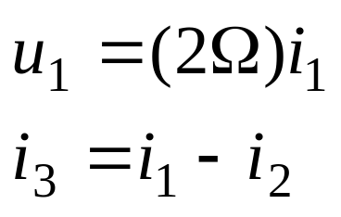
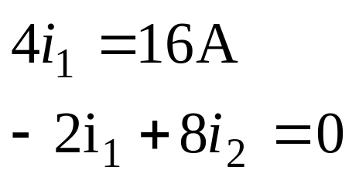
补充两个受控源控制变量与网孔电流i₁和i₂关系的方程：
代入μ =1,α =1和两个补充方程到网孔方程中，移项整理后得到以下网孔方程：
解得网孔电流i₁=4A, i₂=1A和αi₃ =3A。

Slide 22
五、含受控源电路的结点方程
(将受控源作为独立电源处理)
I₁
2 Ω
A
2 Ω
I₂
R₁
R₂
E_{s}
+
+
R₃
1 Ω
E_{D}
-
_
20V
2A
I_{s}
B

Slide 23
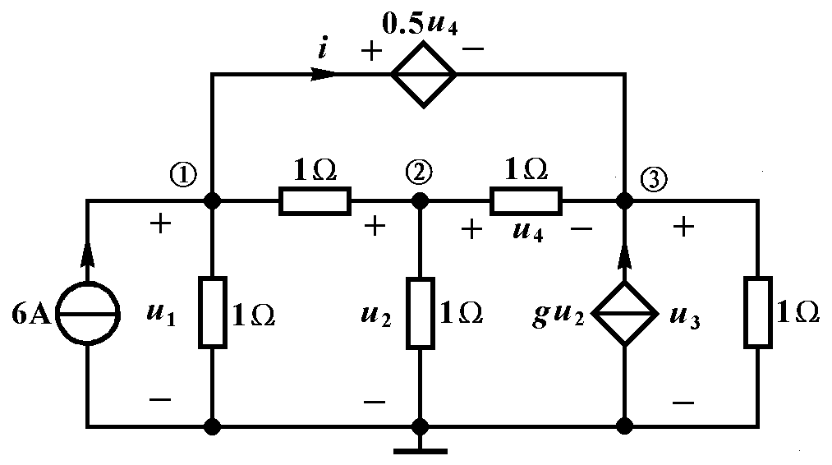
例12 电路如图所示。已知g=2S，求结点电压和受控电流源发出的功率。

Slide 24
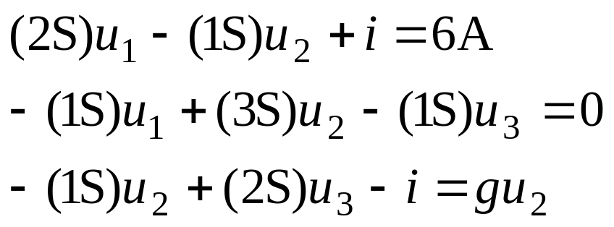
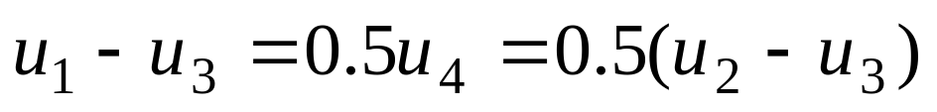
解：当电路中存在受控电压源时，应增加电压源电流变量i
来建立结点方程。
补充方程

Slide 25
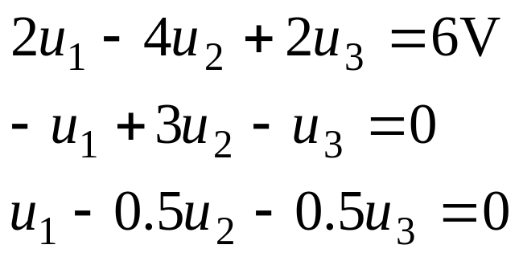
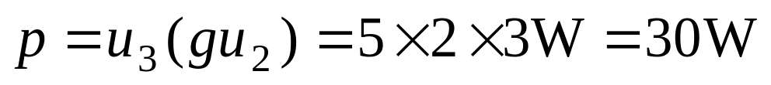
代入g=2S,消去电流i，经整理得到以下结点方程：
求解可得u₁=4V, u₂=3V, u₃=5V。受控电流源发出的功率为

Slide 26
总结：
含受控源的电路计算应注意的问题:
  1、两种电源模型间的等效互换也适用于受控源。
  2、含独立源的网络是有源网络，而仅含受控源的网络应归为无源网络。
  3、含受控源的无源网络的等效电阻的求法最好采用外施激励法。

Slide 27
第三章网孔分析法和结点分析法 （重点）
3－1 网孔分析法(重点）
3－2 结点分析法 （重点）
3－3 含受控源的电路分析（重点）
3－4 回路分析法和割集分析法 （自学）
3－5 计算机分析电路实例（自学）
3－6 树支电压与连支电流法（自学）

Slide 28
历年考题：
1、图示单口网络，其端口的VCR关系是：
2、图示电路，求i 。
i
2Ω
6Ω
i
6Ω
u
12V
2Ω
2i
4V

Slide 29
历年考题：
1、图示单口网络，其端口的VCR关系是：u＝3i＋2
（等效变换）
2、图示电路，求i 。1.5A
i
2Ω
6Ω
i
6Ω
u
12V
2Ω
2i
4V

Slide 30
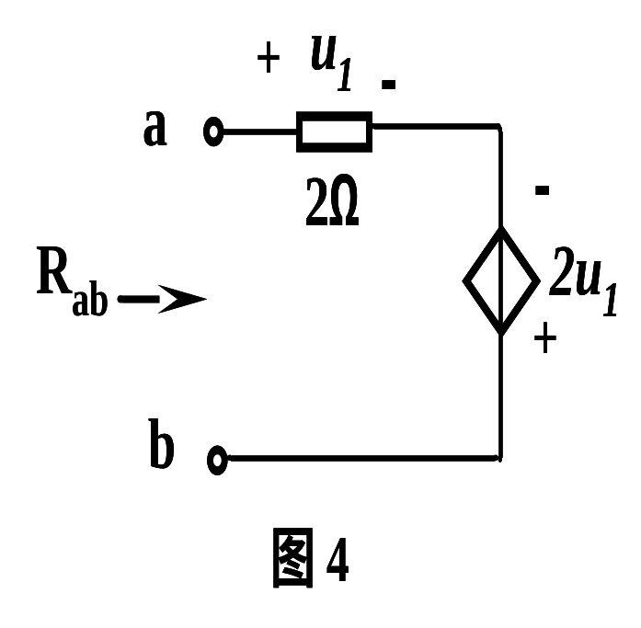
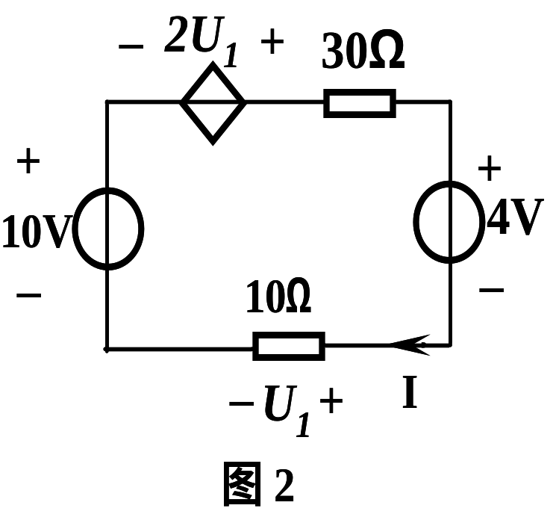
历年考题：
3、图示电路中，单口等效电阻R_{ab}=（ ）Ω
4、图示电路中，10V电压源产生的功率P_{S}等于（ ）W。

Slide 31
历年考题：
3、图示电路中，单口等效电阻R_{ab}=（ -2 ）Ω
4、图示电路中，10V电压源产生的功率P_{S}等于（ 3 ）W。

Slide 32
历年考题：
5、图示电路，求受控源吸收的功率？
6、图示电路，求i1，i2 。
u
i
4Ω
2Ω
1Ω
4Ω
8Ω
6V
5V
2u
6V
2V
2Ω
2Ω
i₂
i₁
2Ω

Slide 33
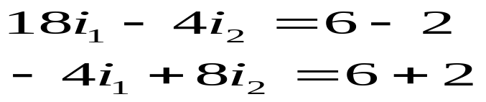
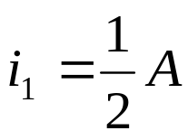
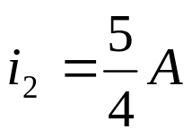
历年考题：
6、图示电路，求i1，i2 。
4Ω
2Ω
5、图示电路，求受控源吸收的功率？
2W
8Ω
4Ω
6V
u
i
6V
2V
2Ω
i₂
i₁
2Ω
1Ω
解：网孔分析法：
列网孔方程：
5V
2u
2Ω
U=1*i u+2u+2u=5 u=1V i=1A

Slide 34
历年考题：
7、图示电路，求i ？
8、图示电路，求电压u1和u2 。
3A
i
2Ω
2Ω
11V
3Ω
2i
4Ω
u₁
u₂
2A
1A
2Ω

Slide 35
历年考题：
8、图示电路，求电压u1和u2 。
7、图示电路，求i ？
i = 1 A
u1 = 1 V
u2 = 5.5 V
3A
i
2Ω
2Ω
11V
3Ω
2i
4Ω
u₁
u₂
2A
1A
2Ω

Slide 36
历年考题：
9、图示电路，求:
i1 ，u1 。
10、如图电路，求网孔电流i1，i2 。
2Ω
2Ω
6V
–
+
2Ω
+
+
+
4V
u₁
4Ω
2Ω
2Ω
i₂
2u₁
i₁
2Ω
–
–
–
i₁
4Ω
2Ω
0.5A

Slide 37
历年考题：
9、图示电路，求:
i1 ，u1 。
10、如图电路，求网孔电流i1，i2 。
2Ω
2Ω
6V
–
+
2Ω
+
+
+
+
4V
u₁
4Ω
2Ω
2Ω
i₁
i₂
2u₁
u1
2Ω
–
–
–
–
i₁
4Ω
2Ω
0.5A
i1 = 1 A
u1 = 2 V
i1＝ 0.6 A
i2＝ -0.6 A

Slide 38
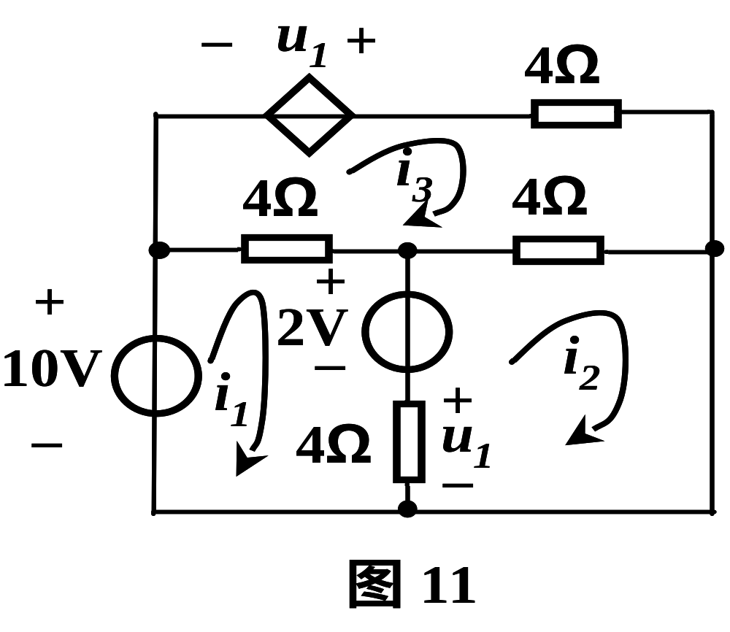
历年考题：
11、电路如图所示，请求网孔电流。

Slide 39
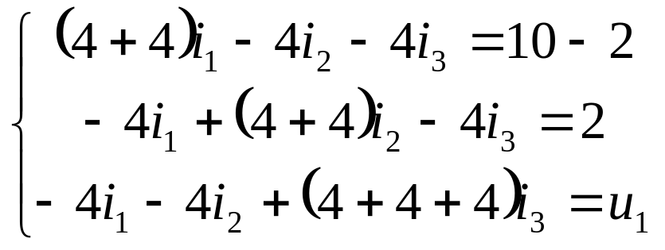

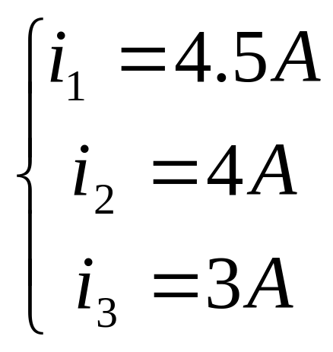
历年考题：
11、电路如图所示，请求网孔电流。
补充：
对以上四式联立求解可得：

Slide 40
书面作业: P126 3-17 3-21

Slide 41
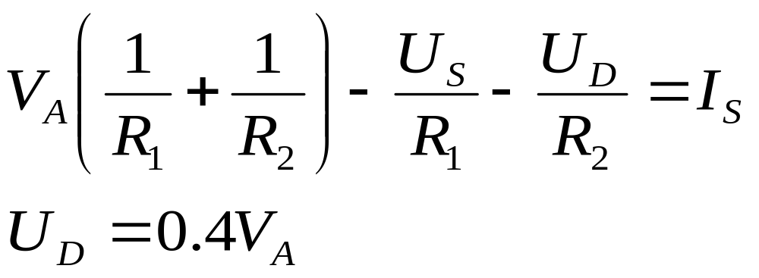
练习
I₁
2 Ω
A
2 Ω
I₂
电路参数如图所示
R₁
R₂
U_{s}
+
+
U_{D}= 0.4 U_{AB}
R₃
1 Ω
U_{D}
-
_
节点分析法求：I₁、 I₂
20V
解：
2A
I_{s}
根据节点电位法
B
设B为参考点： V_{B} = 0V
则：

Slide 42
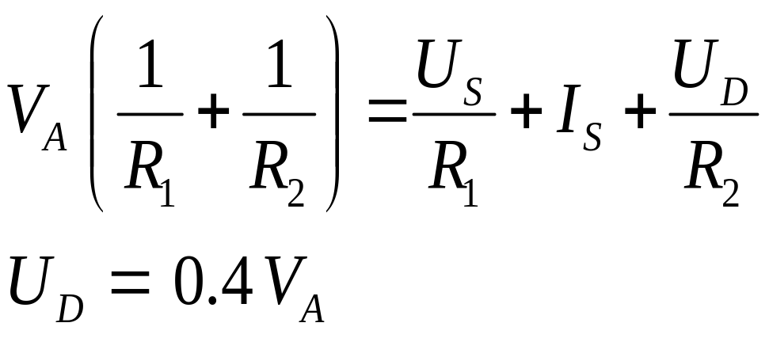
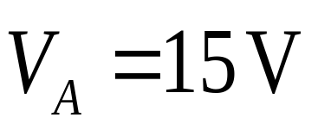
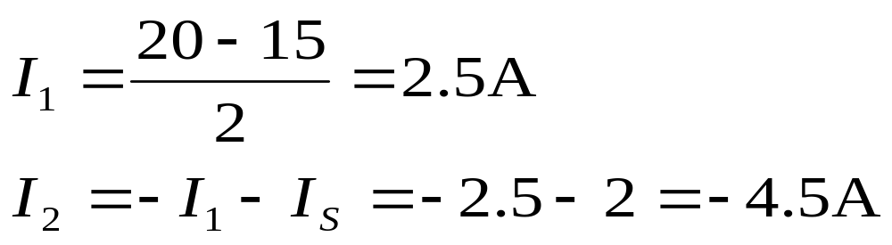
I₁
2 Ω
A
2 Ω
I₂
R₁
R₂
U_{s}
+
+
R₃
1 Ω
U_{D}
-
_
20V
2A
I_{s}
解得：
B

